Slide 1
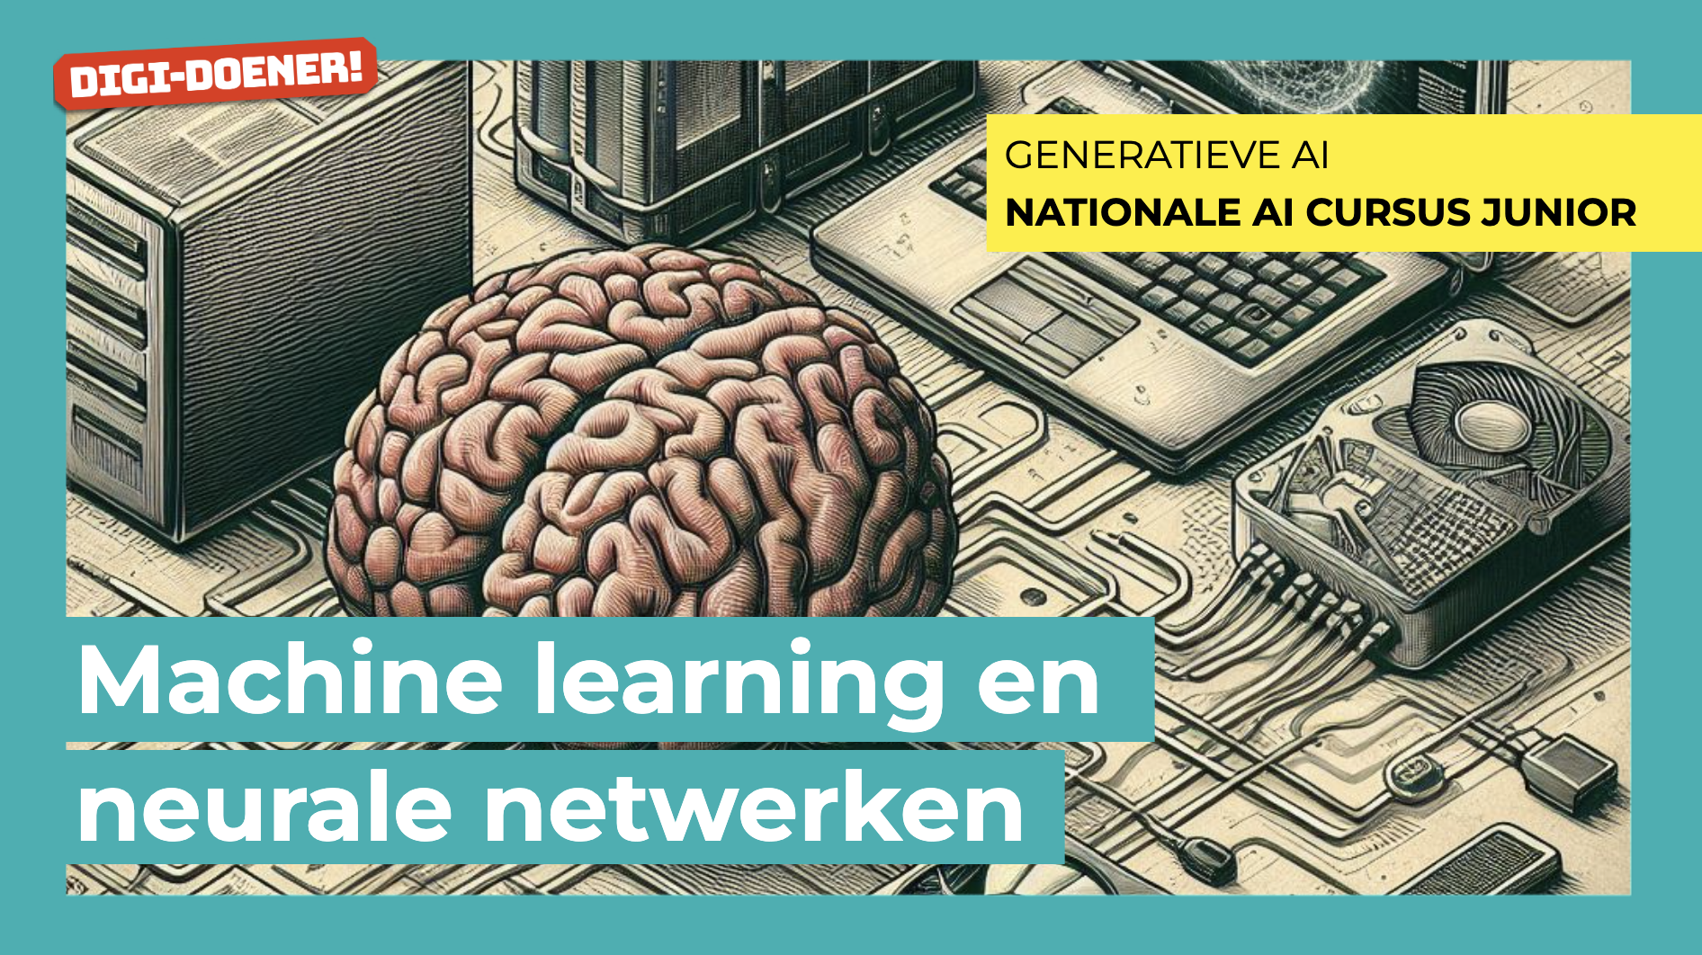

Slide 2

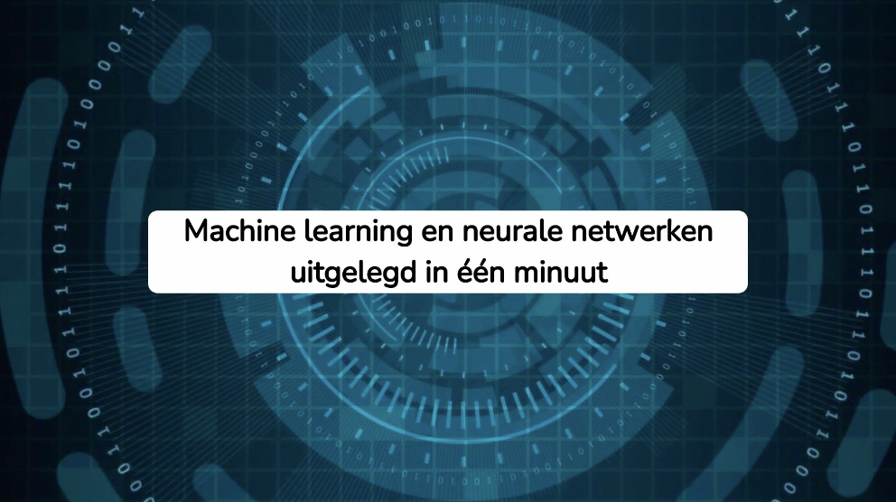


Slide 3
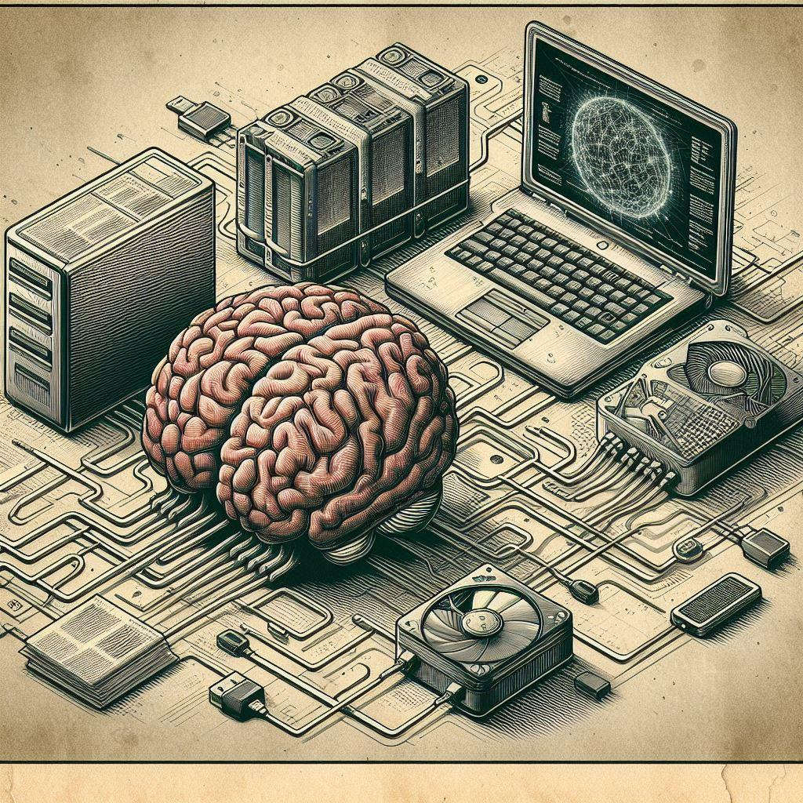
Machine learning en neurale netwerken
AI-systemen die het menselijk brein nabootsen
Deze afbeelding is gegenereerd met behulp van Bing Chat Enterprise (DALL-E 3).

Slide 4
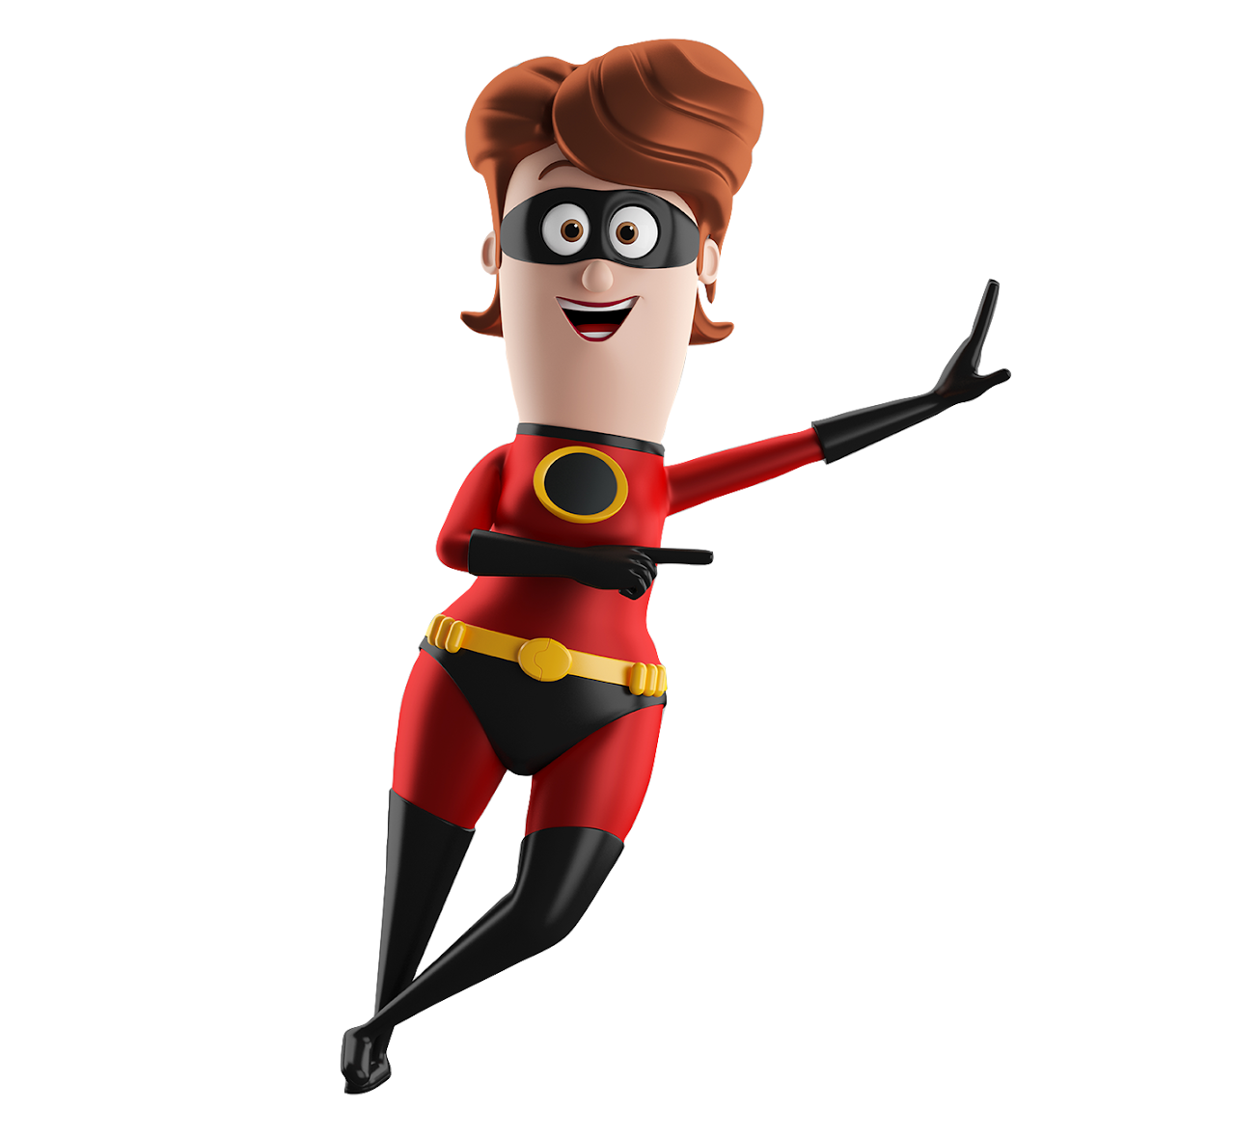
Machine learning
Een machine learning systeem kan beter in iets worden als die wordt getraind met voorbeelden (data). Het systeem is in staat om patronen te herkennen in die data.
Een voorbeeld hiervan is gezichtsherkenning. Het systeem meet onder andere de afstand tussen je ogen en de breedte van je neus. Al deze resultaten samen zorgen ervoor dat de gezichtsherkenning werkt.

Slide 5
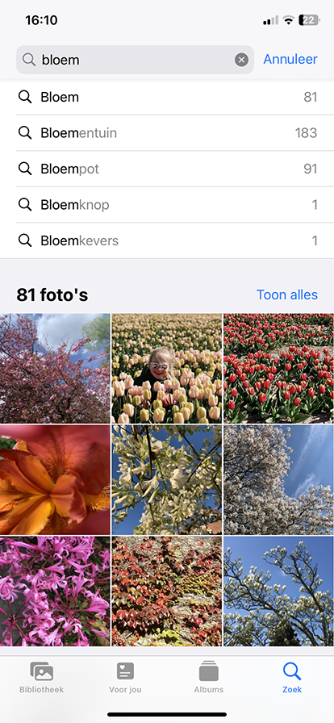
Wist je dat je heel makkelijk foto’s terug kunt vinden op je smartphone?
Een voorbeeld van machine learning dat gebruikmaakt van een neuraal netwerk is het slim zoeken van foto’s op je smartphone. Als je in je fotoalbum op het ‘vergrootglas’ klikt, dan kun je foto’s zoeken op elk willekeurig woord, bijvoorbeeld ‘strand’, ‘bloem’ of ‘sneeuw’. Het systeem is getraind op veel verschillende categorieën met ontzettend veel foto’s en het is nu in staat om zelf foto’s in te delen in een bepaalde categorie.
Deze afbeelding is gegenereerd met behulp van Bing Chat Enterprise (DALL-E 3).

Slide 6
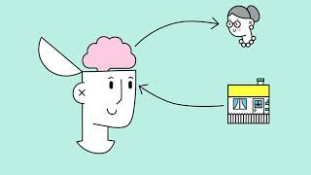
Aan de slag!
Bekijk de video en maak opdracht 2 op je DIY-werkblad
Machine learning is een manier om machines te ontwerpen die kunnen leren van data. Het neurale netwerk is een model dat kan worden ingezet voor machine learning.
We spreken van deep learning als meerdere neurale netwerken worden ingezet om te kunnen leren van data om zo complexe problemen op te kunnen lossen.

Slide 7


Stel je voor dat je een robot hebt die je huiswerk voor je kan maken. De robot leert van jouw antwoorden en kan steeds beter worden in het maken van je huiswerk.
Zou je de robot gebruiken om je huiswerk te maken? Waarom wel of niet? Wat zijn de gevolgen voor jezelf, je klasgenoten en je leraar?

Slide 8

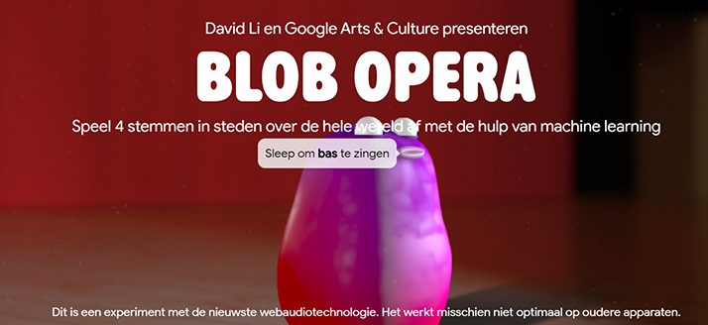
Laat de Blobs opera zingen
Bekijk
Een machine learning- experiment van Google. Het eert operazangers, die hun stem als prachtige muziekinstrumenten gebruiken. Het systeem is getraind door 16 uur aan zang.

Slide 9
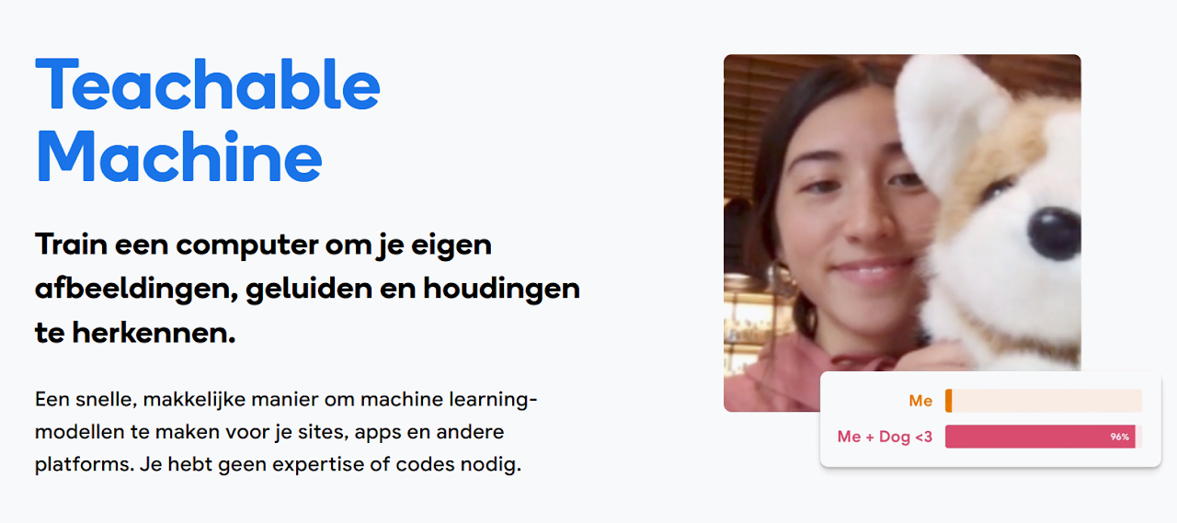
Opdracht 3
Train zelf een machine learning systeem.
Maak bijvoorbeeld ... uit de klas?!

Slide 10
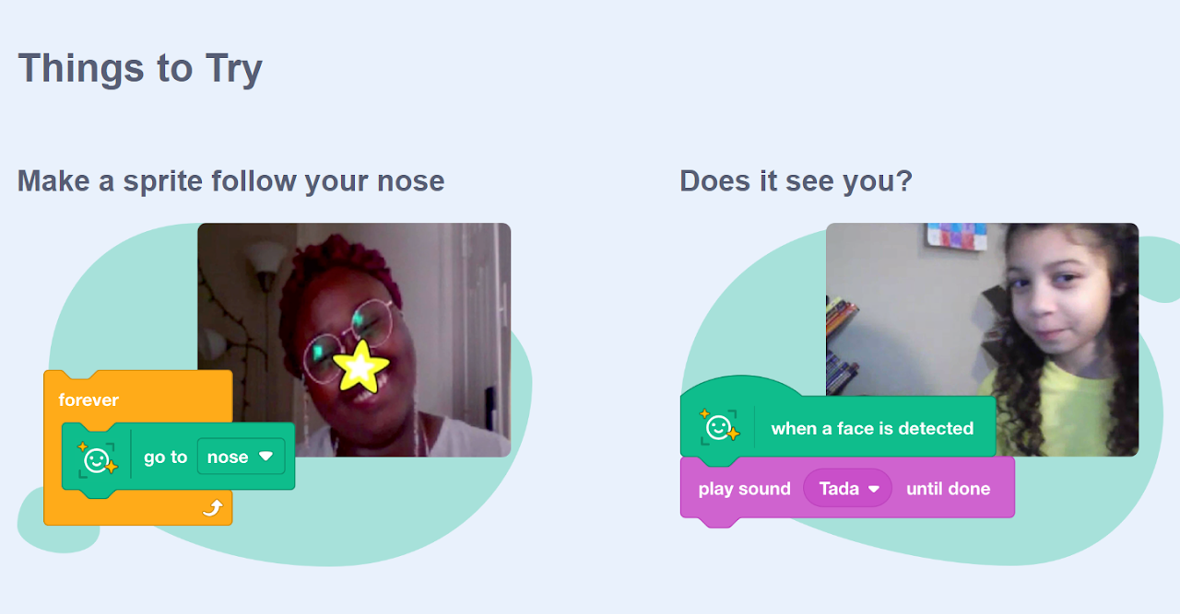
Opdracht 4
Bekijk

Slide 11
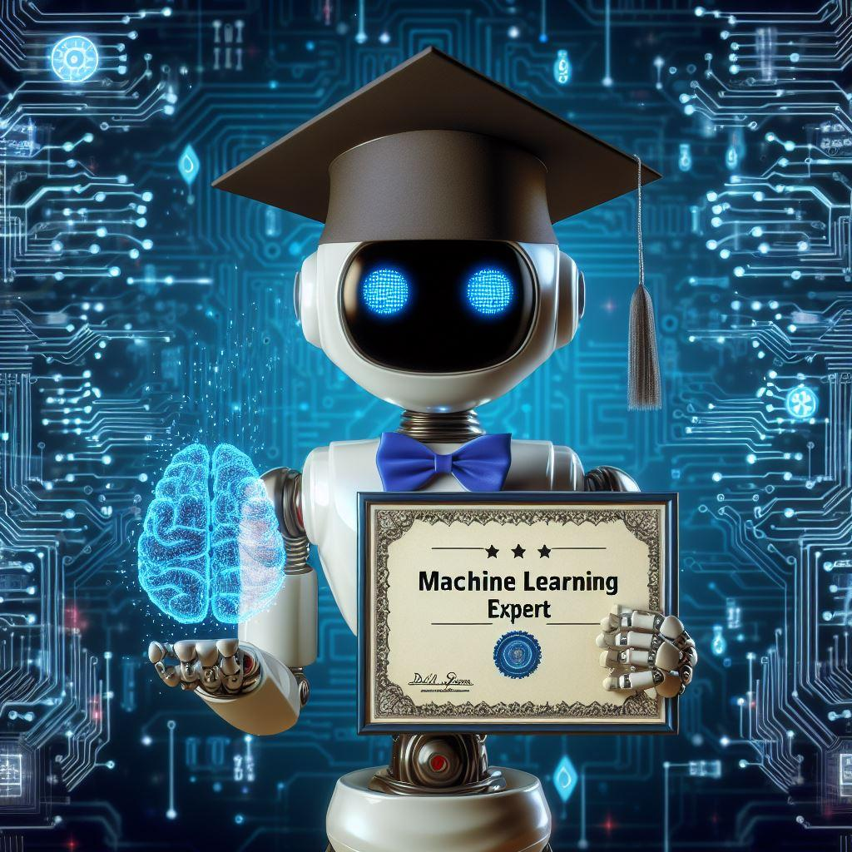
Wat heb je deze les geleerd?

Slide 12
Volgende lessen
Een introductie op AI
Generatieve AI
Machine learning en neurale netwerken
Risico’s en kansen van AI
Prompts

